Slide 1

期待英才 共创未来

Slide 2
公司风貌
基本情况
企业文化
经营业绩
职业发展
期待英才
目录
Contents

Slide 3
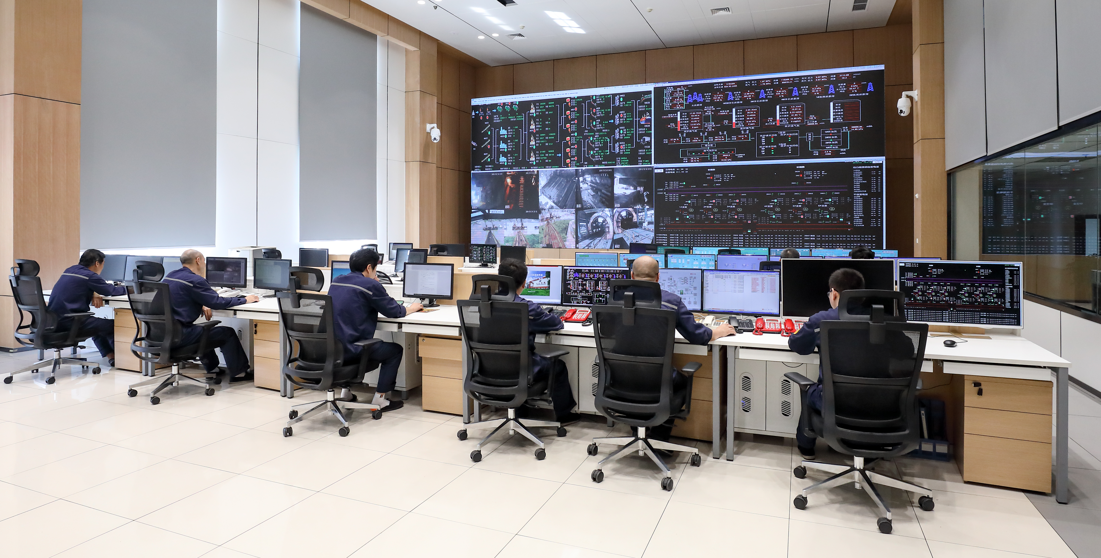
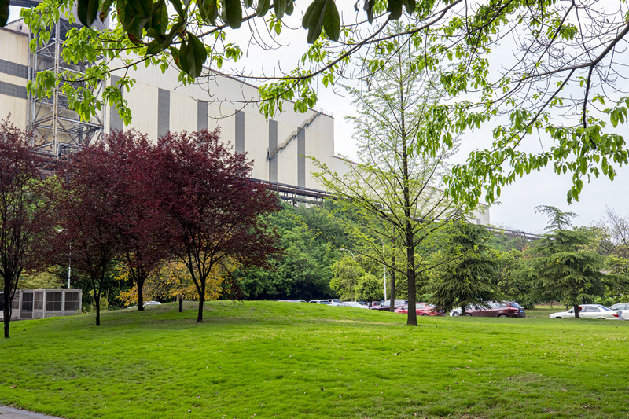
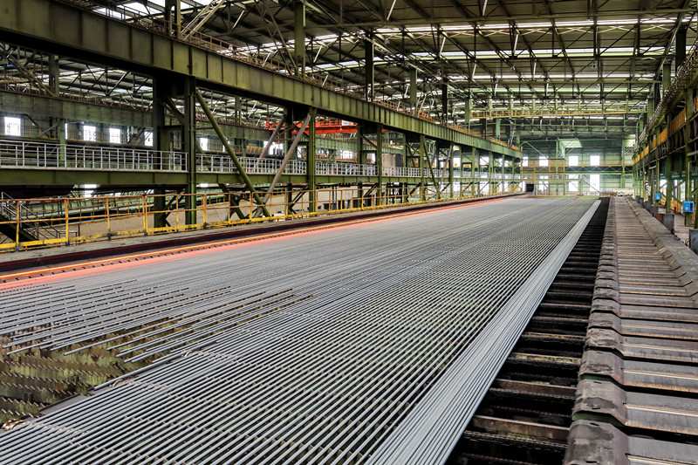
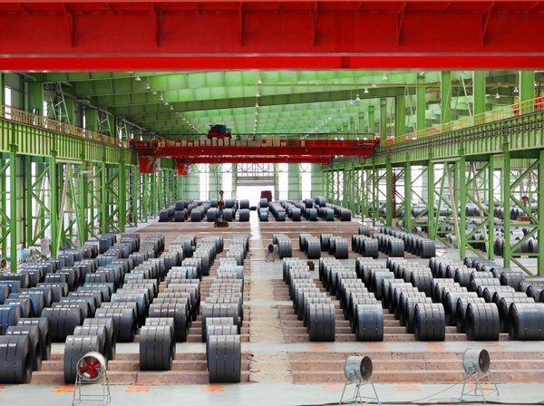
一、公司风貌

Slide 4
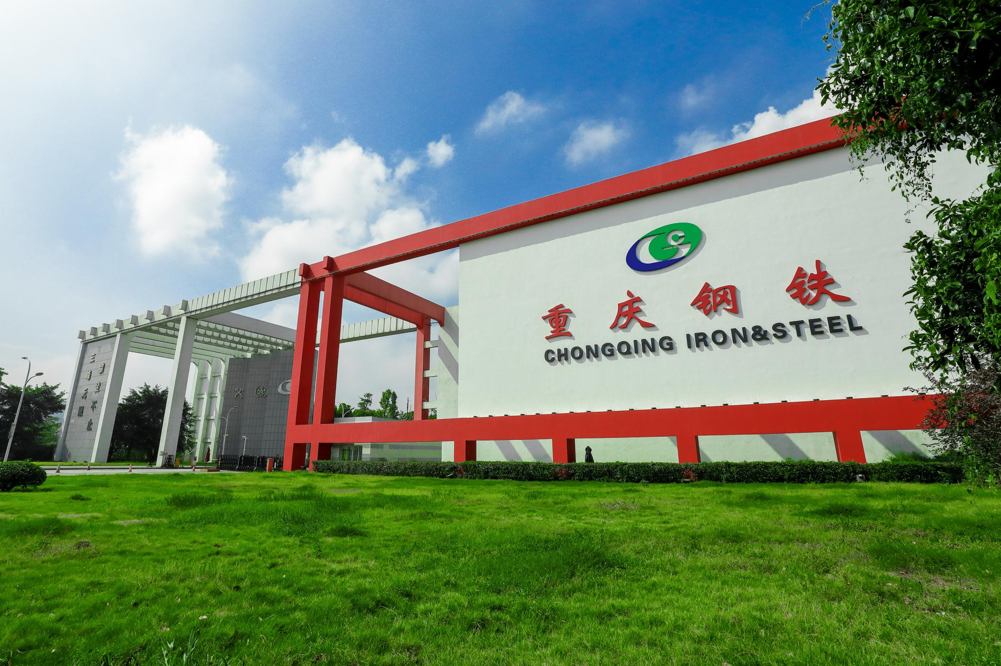
二、基本情况：简介
百年钢企
重庆钢铁前身为1890年张之洞创立的汉阳铁厂，于1938年西迁至重庆大渡口。
1950年5月，轧制成功新中国第一根钢轨。曾为中华民族工业发展、抗日战争胜利和新中国建设作出重要贡献。
毛泽东、邓小平、江泽民等党和国家领导人都曾在重庆钢铁留下足迹。
司法重整
“重庆钢铁成立于1997年8月，同年在香港联交所发行H股股票（股票代码：H1053），2007年在上海证券交易所发行A股股票（股票代码：A601005）。2017 年底， 重庆钢铁完成司法重整，企业性质由国有控股转变为混合所有制。

Slide 5
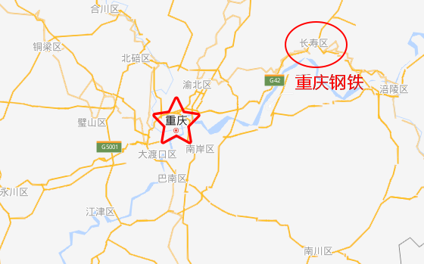
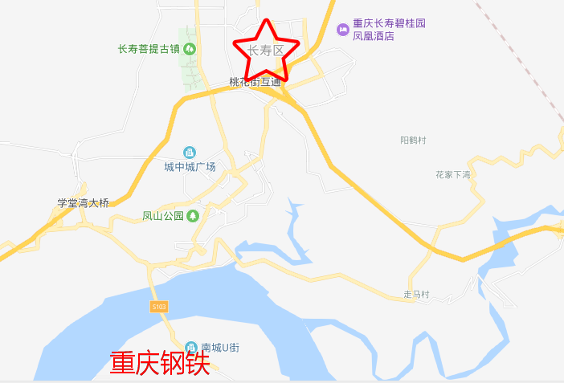
二、基本情况：公司区位
在重庆市的地理位置
在长寿区的地理位置
重庆钢铁位于重庆市一小时经济圈，距离重庆解放碑71公里，交通便利，驾车大约1小时。
长寿区与主城区有高铁联通，车程耗时大约30分。
重庆钢铁位于长寿区江南镇。员工主要居住在长寿区城内，驾车大约20分钟。
公司大门口有往返城区的公交车，交通非常便利。

Slide 6
二、基本情况：组织机构
重庆钢铁
办公室
企划部
财务部
人力资源部
审计监察部
安全环保部
技术中心
销售部
采购部
制造部
设备部
动力能源部
保卫保障部
热轧薄板厂
中厚板厂
长材厂
炼钢厂
炼铁厂
物流运输部
维检中心
重庆市重钢建材销售有限责任公 司
四川销售分公司
贵州销售分公司
云贵销售分公司

Slide 7










二、基本情况：主要工艺流程
4100mm中厚板轧机
连铸
板材
煤
精炼
铁矿石
1780mm热连轧机
炼焦
烧结
热轧卷
转炉
钢坯
棒材轧机
棒材
线材轧机
高炉
混铁罐
脱硫
线材

Slide 8
二、基本情况：产能产线与主要装备
原料场
6×60孔焦炉
3×360m²烧结
球团
（1座链箅机回转窑）
铁：
720万吨/年
360
1069
200
钢：
840万吨/年
3×2500m³高炉
1×1750m³高炉
580
拨铁
140
3×210t 转炉
3×80t 转炉
材：
770万吨/年
600
240
钢水精炼
（1#、2# LF、RH）
钢水精炼
（3#、4# LF）
1#连铸
2#连铸
3#连铸
4#连铸
5#连铸
6#连铸
7#连铸
120
180
350
40
40
40
2700mm中板
4100mm厚板
1780mm热轧
线材
棒材
型材

Slide 9
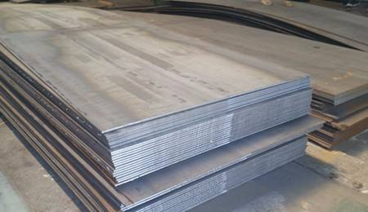
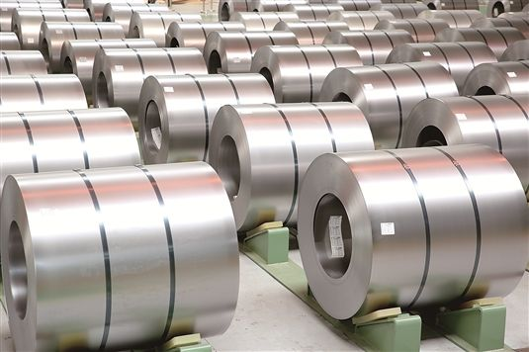
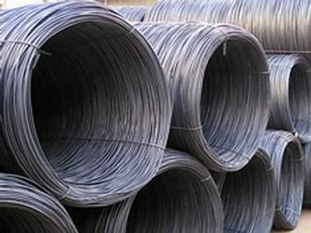
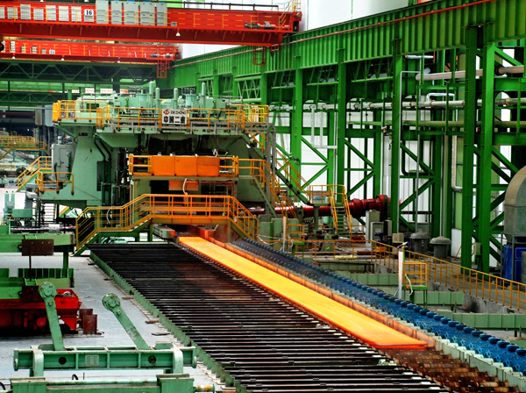
二、基本情况:目前主要产品
中厚板
热轧薄板
棒线材

Slide 10
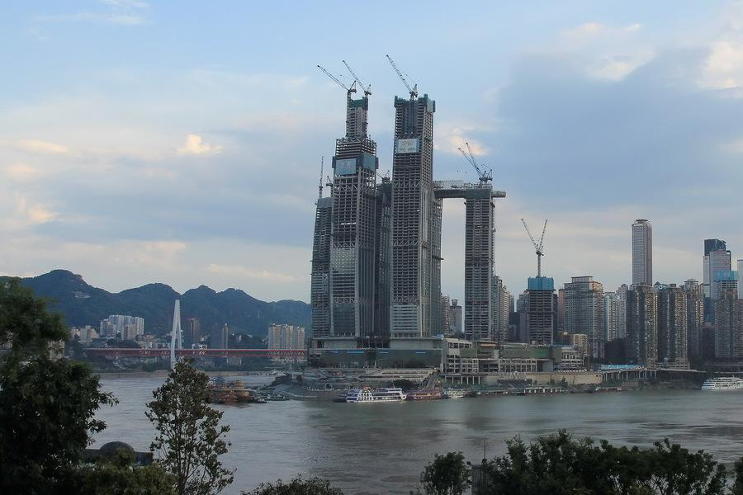

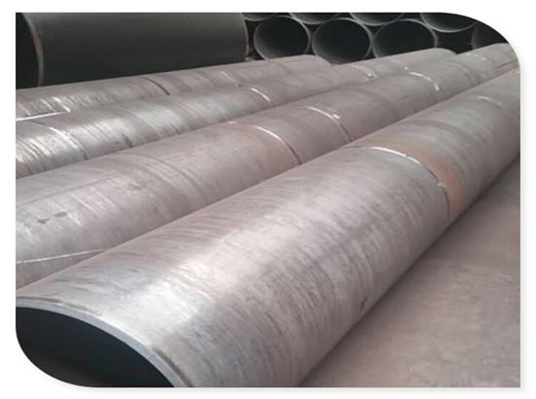

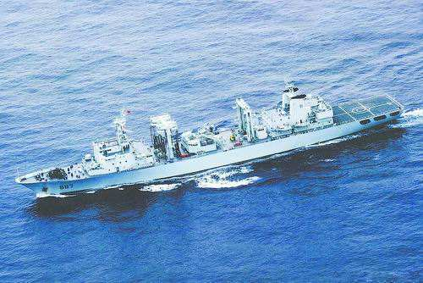
二、基本情况：产品应用
建筑工程
机械制造
卷管
桥梁建设
船舶制造

Slide 11
二、基本情况:公司荣誉
全国
五一劳动奖状
重庆市
质量效益型企业
全国实施卓越绩效模式
先进企业
重庆市
著名商标
重庆市
重合同守信用企业

Slide 12
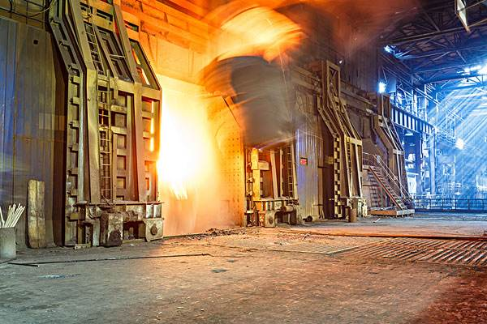


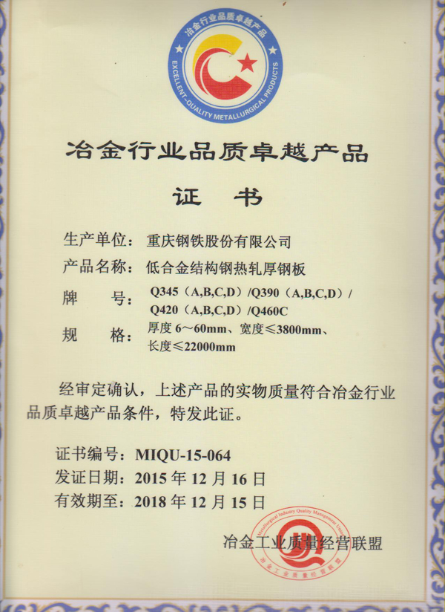
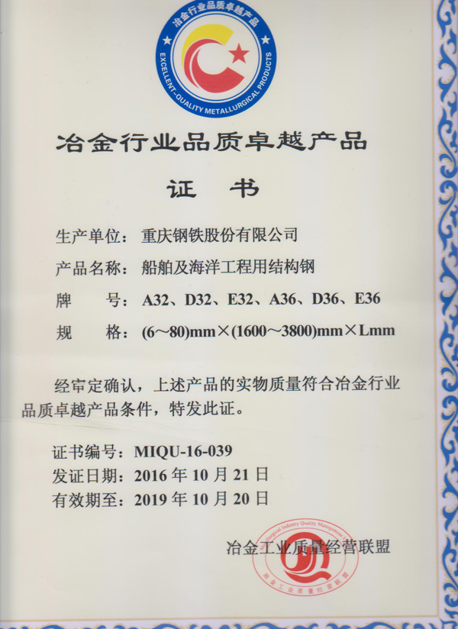
二、基本情况：产品获得的重要荣誉
金杯奖
锅炉和压力容器钢板
金杯奖
船舶及海洋工程用结构钢热轧宽厚钢板
卓越产品
低合金结构钢
热轧厚钢板
卓越产品
船舶及海洋工程
用结构钢

Slide 13


三、企业文化

Slide 14


三、企业文化

Slide 15
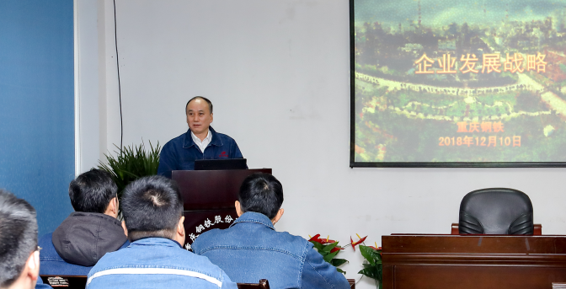
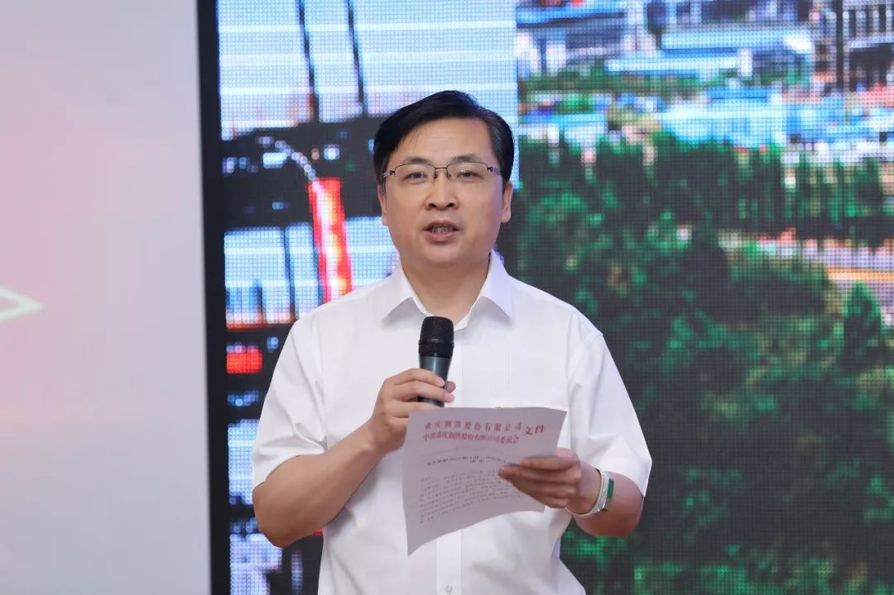
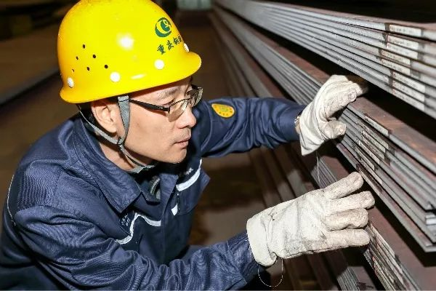
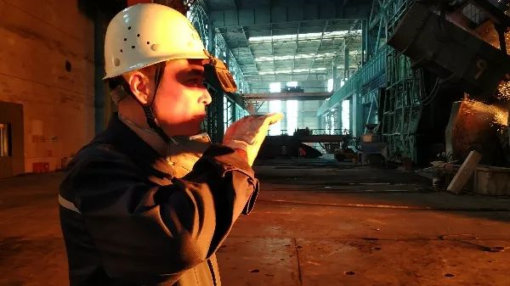
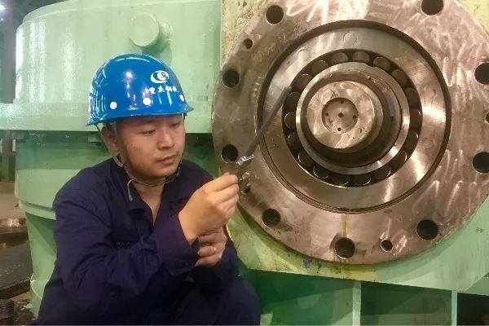
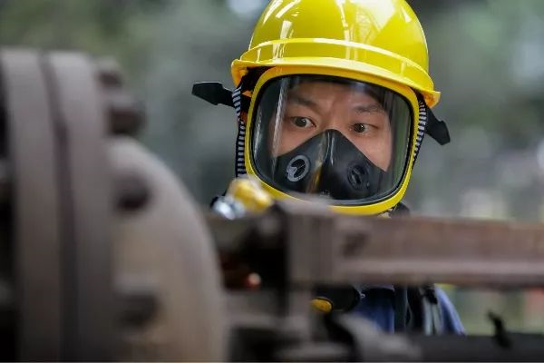
三、企业文化：员工关爱
李永祥总经理给公司作业长讲发展战略
党委副书记肖玉新宣读表彰员工决定
员工之星
公司鼓励员工立足岗位贡献价值，在操作岗位和技术业务岗位员工中挖掘先进，树立典型，开展“月度员工之星”、“年度员工之星”评比

Slide 16
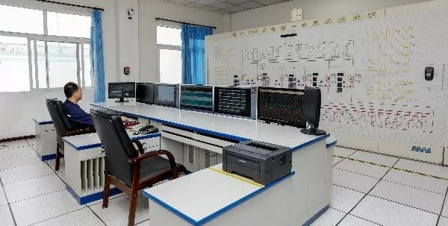
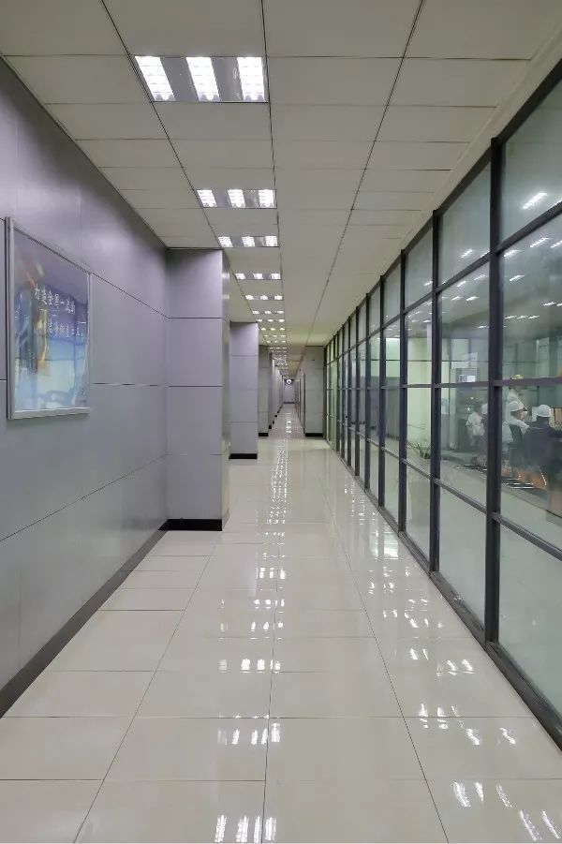
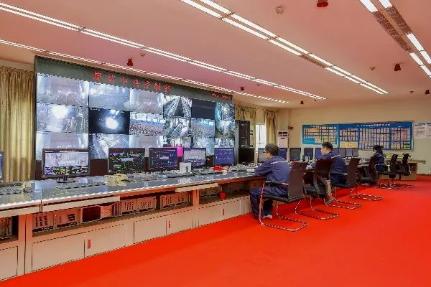
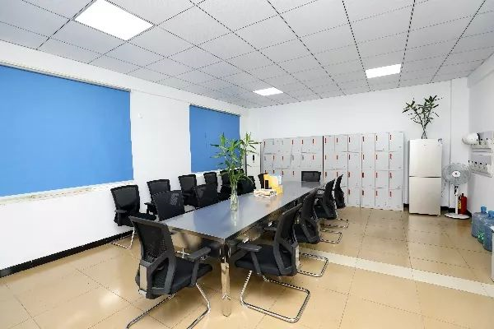
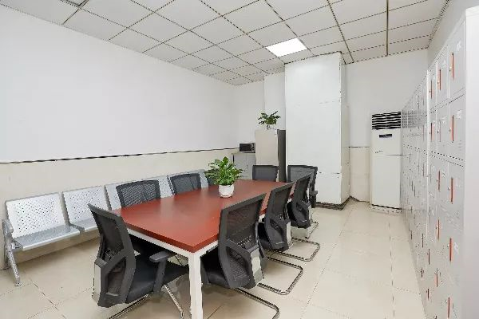
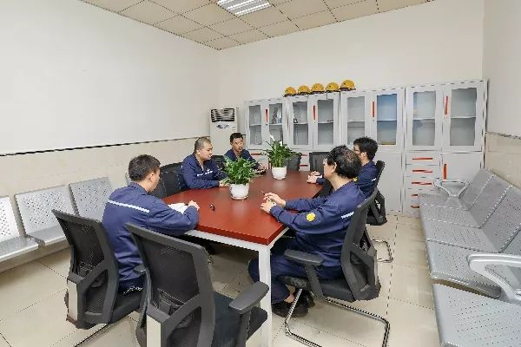
三、企业文化：整洁的工作环境
物流运输部机务作业区学习室
烧结分厂中控室
炼钢一车间

Slide 17
四、经营业绩：产量
铁、钢、钢材产量（单位：万吨）
611.07
390.47
铁（万吨）
钢（万吨）
材（万吨）

Slide 18
四、经营业绩：营业收入
营业收入（单位：亿元）
钢材销量（单位：万吨）
指标项目 | 2011年 | 2012年 | 2013年 | 2014年 | 2015年 | 2016年 | 2017年 | 2018年
营业收入（亿元） | 235.33 | 184.59 | 175.63 | 122.45 | 83.50 | 44.15 | 132.37 | 226.39
钢材销量（万吨） | 526.25 | 495.74 | 503.04 | 367.35 | 342.69 | 112.05 | 369.54 | 604.64

Slide 19
四、经营业绩：利润
利润总额（亿元）
归母净利润（亿元）

Slide 20
五、职业发展:职业晋升通道
操作维护序列
管理序列
技术业务序列
决策管理
高级管理
技能专家
首席师
厂部职
高级主任师
首席操作点检
室主任
主任师
高级操作维护
作业长
区工、主管
主要操作维护
一般操作维护
协理、主办

Slide 21
五、职业发展:管理岗位最佳成长路径
厂部正职
具有下一层岗位 2 年以上工作经历
厂部副职
具有下一层岗位 2 年以上工作经历
室主任
（车间、分厂负责人）
具有作业长或区域工程师师工作经历2年
作业长
具有 5 年以上生产现场工作经历；全日制大专院校毕业生要具有从事企业生产现场工作三年以上的经历
钢铁生产、设备相关专业教育背景

Slide 22
五、职业发展:首席工程师最佳成长路径
首席工程师
全日制大学本科及以上学历（受教育年限≥16 年）且具有高级专业技术职称。 工作年限≥10 年，主任师及以上技术岗位或管理岗位经历 2 年及以上
高级主任工程师
全日制本科及以上学历（受教育年限≥16 年）且取得相关专业高级专业技术职称（特别优秀者可以中级专业技术职称满 3 年）；
工作年限≥9 年
主任工程师
全日制本科及以上学历（受教育年限≥16 年，特别优秀者可以放宽至全日制专科）且具有高级专业技术职称或中级专业技术职称满 3 年。
工作年限≥6 年
区域工程师
大专及以上学历（受教育年限≥15 年）且具有中级专业技术职称。
工作年限≥3 年
技术协理
钢铁生产、设备相关专业教育背景
大专及以上学历（受教育年限≥15 年）且具有初级专业技术职称。
工作年限≥2 年

Slide 23
五、职业发展:首席管理师最佳成长路径
首席管理师
全日制大学本科及以上学历（受教育年限≥16 年）且具有高级专业技术职称。 工作年限≥10 年，主任师及以上技术岗位或管理岗位经历 2 年及以上
高级主任管理师
本科及以上学历（受教育年限≥16 年）且取得相关专业高级专业技术职称（特别优秀者可以中级专业技术职称满3 年）。
工作年限≥9 年
主任管理师
本科及以上学历（受教育年限≥16 年，特别优秀者可以放宽至全日制专科） 且具有高级专业技术职称或中级专业技术职称满 3 年。
工作年限≥6 年
业务主管
大专及以上学历（受教育年限≥15 年）且具有中级专业技术职称。
工作年限≥3 年
业务主办
相关专业教育背景
大专及以上学历（受教育年限≥15 年）且具有初级专业技术职称。
工作年限≥2 年

Slide 24
五、职业发展:技能专家最优成长路径
技能专家
大专及以上学历（受教育年限≥15 年）且本工种高级技师资格。
首席操作、首席点检岗位 2 年以上
首席操作（点检）
大专及以上学历（受教育年限≥15 年）且本工种高级技师资格。
高级操作、高级点检岗位 2 年以上
高级操作（点检/维修）
大专及以上学历（受教育年限≥15 年）且具有本工种技师资格；或具有本工种高级技师资格。
从事相关工作年限≥9 年
主要操作（点检/维修）
高中及以上学历（受教育年限≥12 年）且具有本工种高级工资格；或具有本工种技师资格。
从事相关工作年限≥5 年
一般操作（点检/维修）
相关教育背景
初中及以上学历（受教育年限≥9 年）。
上岗考核期满考核合格

Slide 25
五、职业发展:大学生培养机制
入职
岗位认知培训(6 个月)——了解公司、各单位的基本情况，明白组织要求，找准自身定位
岗位锻炼(1年)——单独承担具体工作任务，开展岗位锻炼，明确岗位的主要职责和目标计划
理念导入（2 周）公司的文化、价值观、制度导入培训，尽快完成角色转换
专业实习(6个月)——认识所学习专业在公司、各单位的作用，了解、熟悉专业岗位的基本要求，掌握基本技术技能
纳入序列晋升

Slide 26
六、期待英才：员工收入
见习期（含试用期）工资待遇
博士生≥7500-9000元/月；
硕士生≥6500-7500元/月；
本科生≥5500-6000元/月；
专科生≥4000元/月；
员工薪酬由三部分构成：基本工资、津补贴、奖金

Slide 27
六、期待英才：主要福利
项目 |  | 缴费比例 |  | 备注
 |  | 个人缴费 | 企业缴费
社会保险 | 养老保险 | 8.0% | 16.0% | 按照社会保险规定，以员工个人实际收入作为缴纳养老保险的缴费基数，对收入低于重庆市社平工资60%的，按社平工资的60%作为保底缴纳基数，超过重庆市社平工资300%的，按社平工资的300%作为确定缴费基数
 | 医疗保险 （含生育） | 2.0% | 8.5%
 | 失业保险 | 0.5% | 0.5%
 | 工伤保险 |  | 1.6%
 | 大额医疗保险 | 5元 | 1.5%
住房公积金 |  | 12.0% | 12.0% | 按照重庆市住房公积金缴纳比例范围的最高标准缴纳住房公积金
补充医疗 |  | 按公司文件报账
交通补贴 |  | 每月向正常出勤的员工发放280-462元交通补贴（白班员工280元）
伙食补贴 |  | 每月向正常出勤的员工发放300元伙食费
住宿条件 |  | 公司提供大学生宿舍，研究生以上学历1人1间，本科2人1间，每间宿舍月租金400元，费用自理

Slide 28
六、期待英才：虚位以待
2020年诚聘
应聘条件
冶金工程
材料成型及控制工程
金属材料工程
无机非金属材料工程
化学工程与工艺
能源与动力工程
电气工程及其自动化
机械设计及其自动化（机械、液压方向）
计算机科学与技术
软件工程
安全工程
环境工程
土木工程
工程造价、工程管理
给排水科学与工程
港口航道与海岸工程
取得毕业证书和学位证书，国家纳入“985”、“211”工程的院校毕业生优先考虑；
学习成绩良好，专业基础扎实，英语四级以上，计算机二级以上；
有较强的团队协作精神和沟通、协调能力；
身体素质好，积极乐观，能够到生产一线工作。

Slide 29
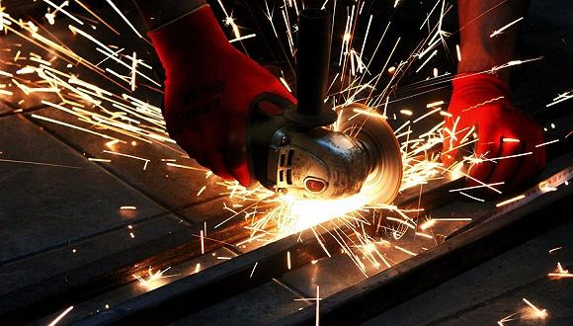
寻找为幸福奔跑的你
^{也许你的梦，像深邃夜空中划过的流星一样耀眼；}
^{也许你的梦，像浓浓的迷雾中闪射出的缕缕光亮；}
^{也许你的梦，带着雅致的阁楼飘出的淡淡芬芳；}
^{追逐你的梦——}
^{让青春闪闪发光}
^{让人生拥有诗和远方}

